Slide 1
Le Handball et sa famille sont…
PHÉNOMÉNAUX ET HANDBALLISSIME

Slide 2
Un titre de championne du monde obtenu le 17 décembre 2017, 14 ans après le sacre de 2003
Équipe de France Féminine
France – Norvège : 23-21

Slide 3
Championnes du Monde 2017 !

Slide 4
Championnes du Monde 2017 !

Slide 5
Championnes du Monde 2017 !

Slide 6
Championnes du Monde 2017 !

Slide 7
Championnes du Monde 2017 !

Slide 8
Championnes du Monde 2017 !

Slide 9
Championnes du Monde 2017 !

Slide 10
Championnes du Monde 2017 !

Slide 11
Championnes du Monde 2017 !

Slide 12
Championnes du Monde 2017 !

Slide 13
Une médaille de Bronze à l’Euro 2018, après l’or au Mondial 2017 et l’argent aux JO 2016
Équipe de France Masculine
France – Danemark : 32-29

Slide 14
Médaille de Bronze 2018

Slide 15
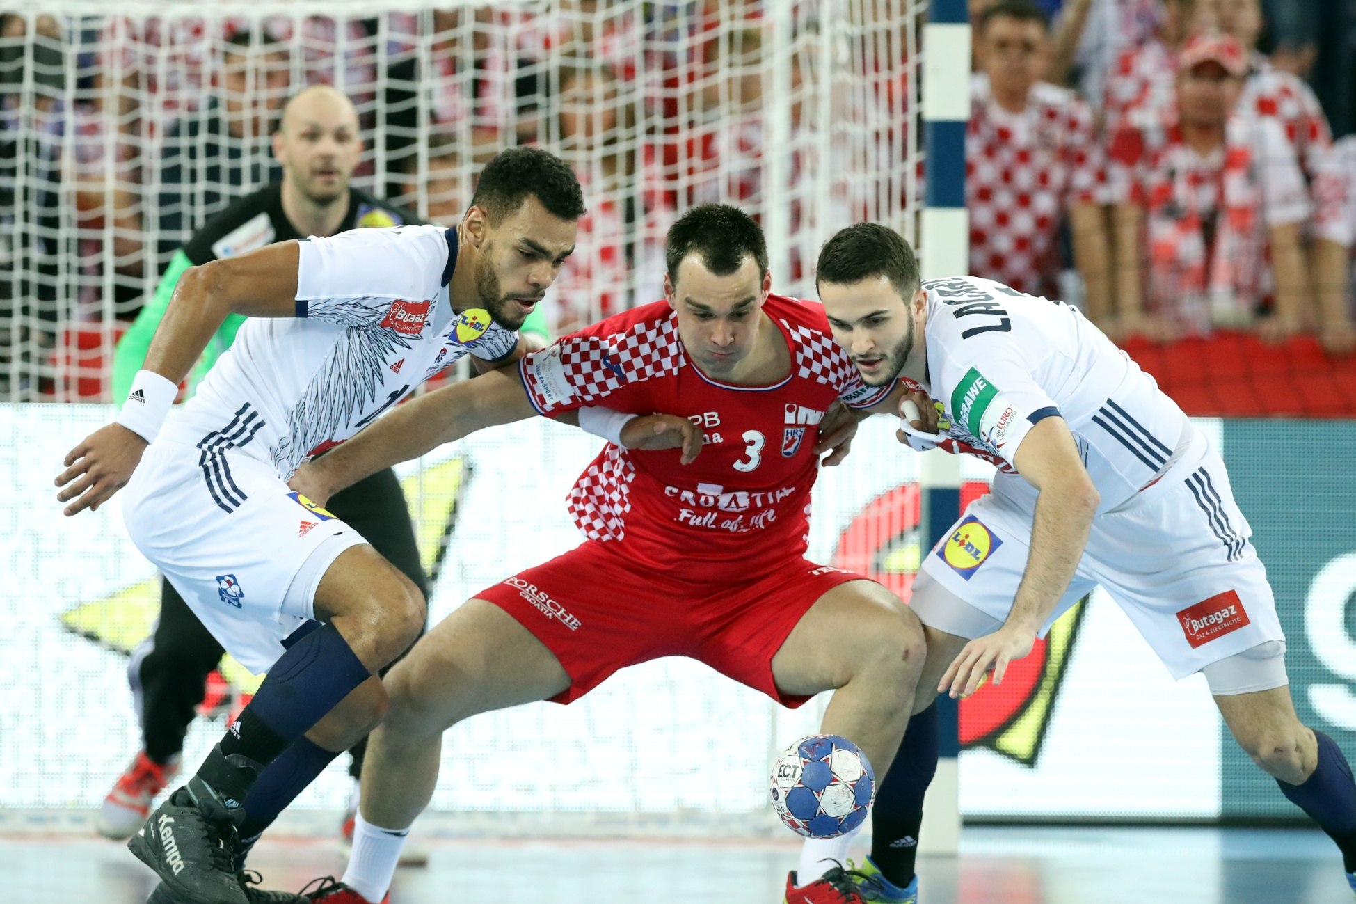
Médaille de Bronze 2018

Slide 16
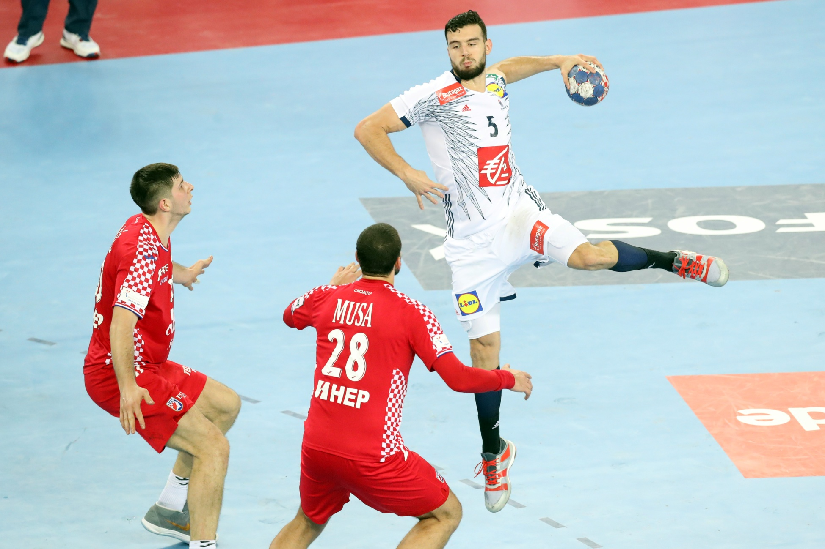
Médaille de Bronze 2018

Slide 17
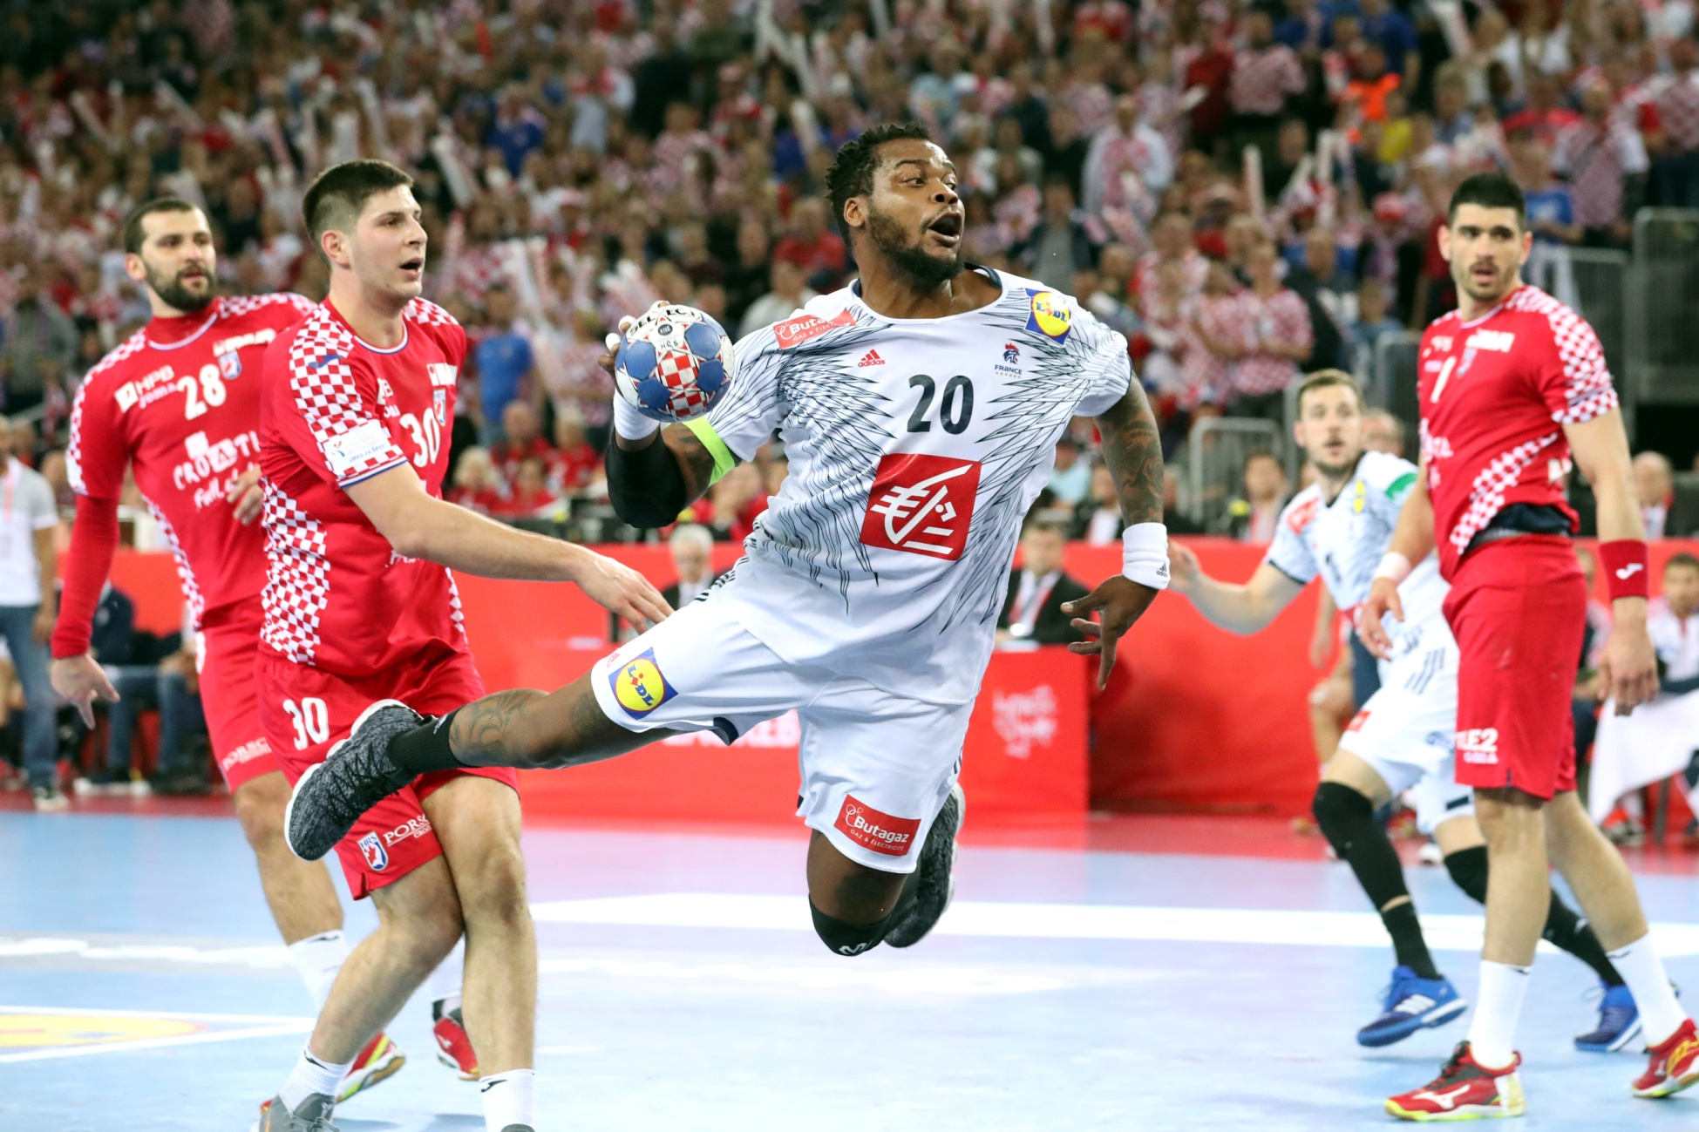
Médaille de Bronze 2018

Slide 18
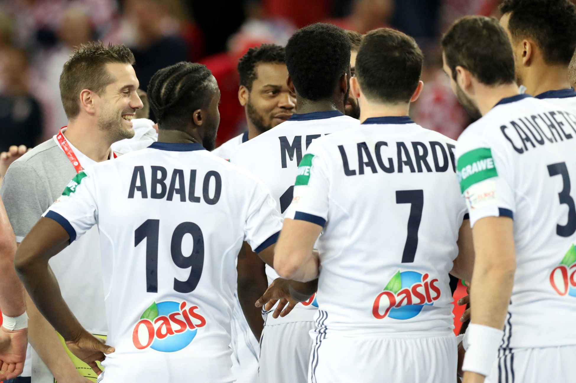
Médaille de Bronze 2018

Slide 19
Le handball français est entré dans l’histoire de la compétition avec un podium 100% français jamais réalisé par aucune autre nation !
Ligue des Champions 2018
Montpellier – Nantes : 32-26

Slide 20
Montpellier champion d’Europe !

Slide 21
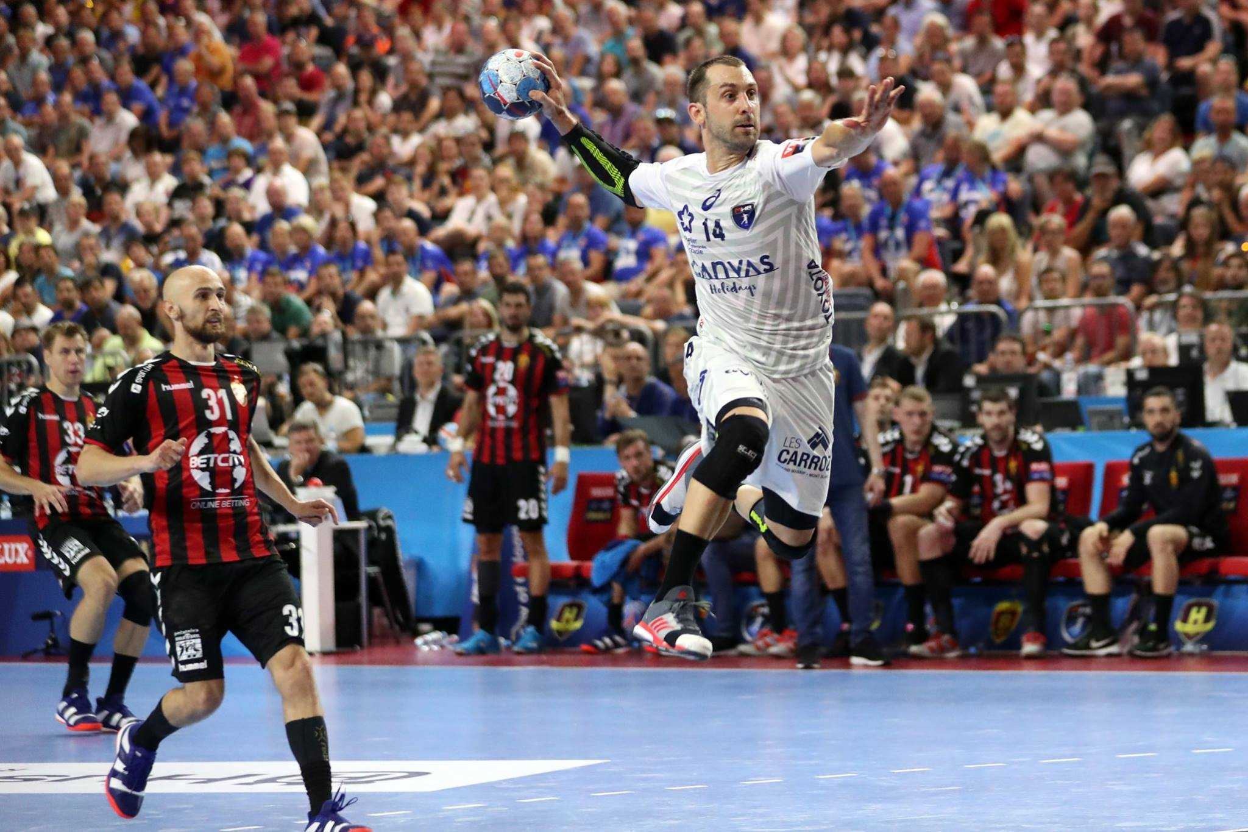
Montpellier champion d’Europe !

Slide 22
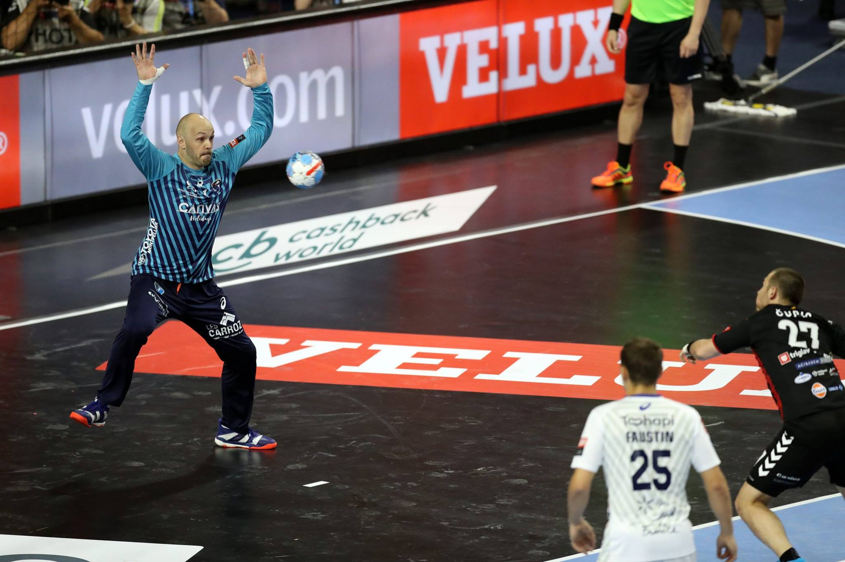
Montpellier champion d’Europe !

Slide 23
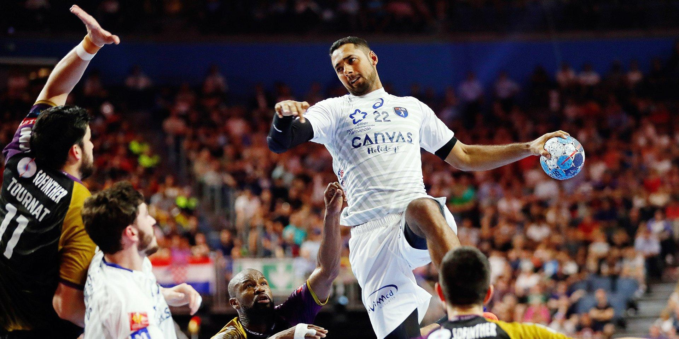
Montpellier champion d’Europe !

Slide 24
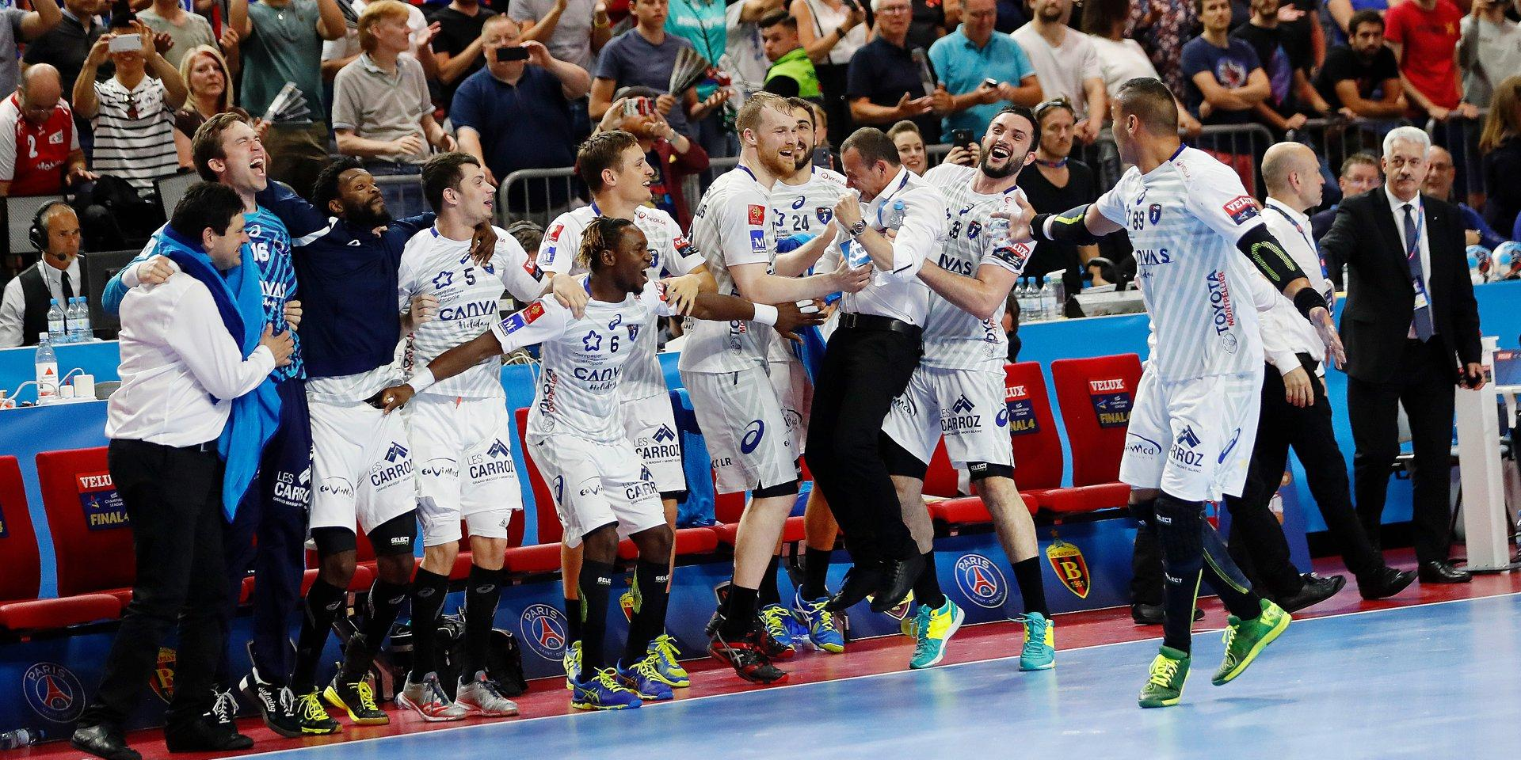
Montpellier champion d’Europe !

Slide 25
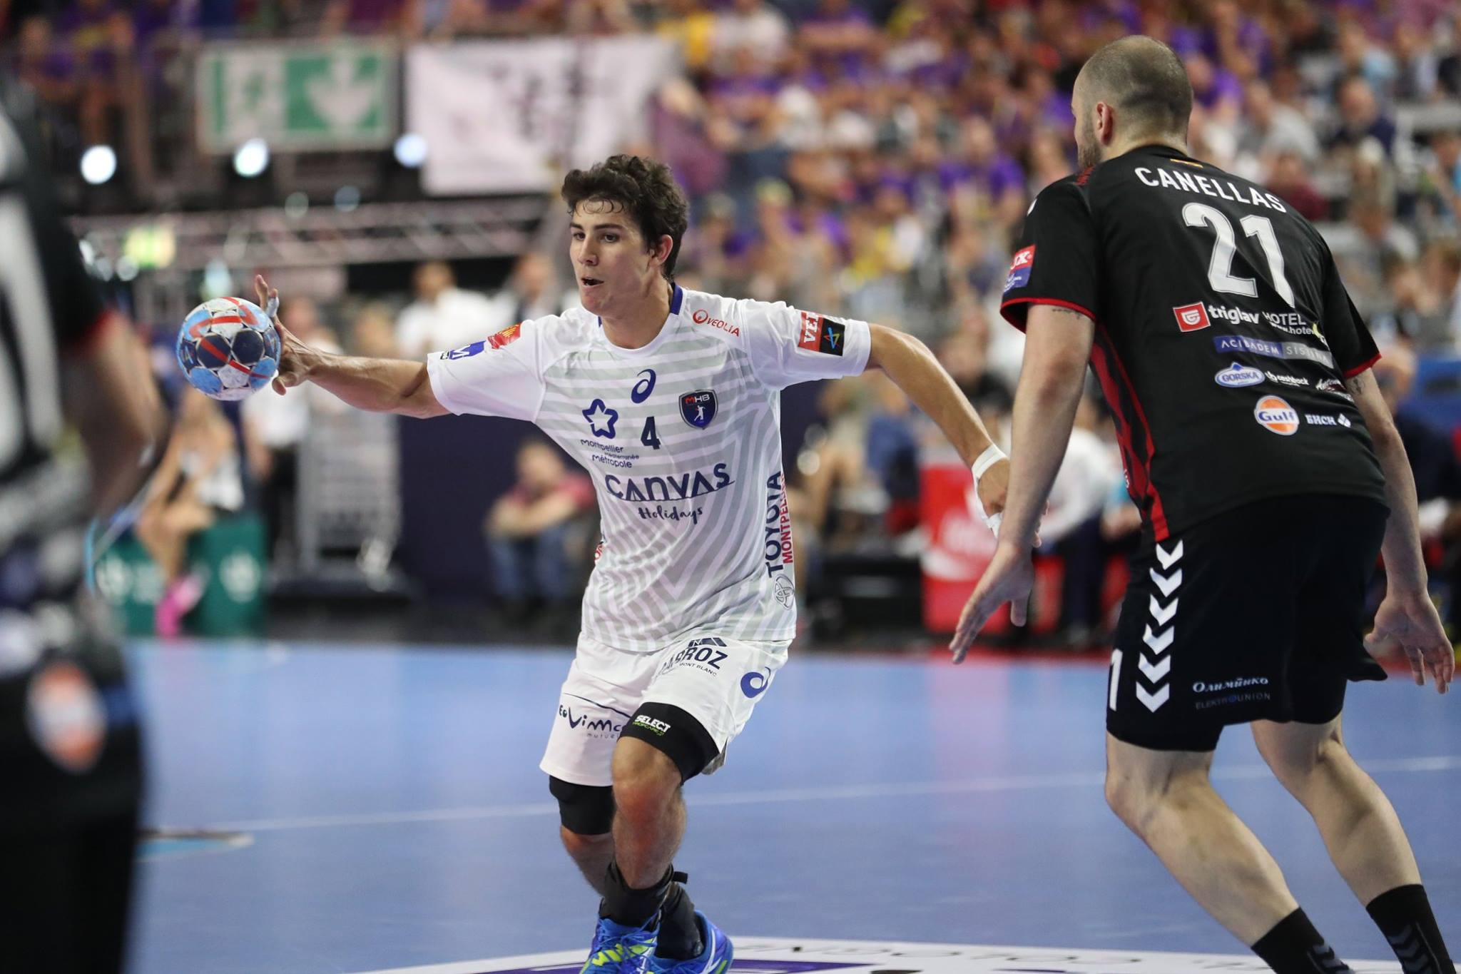
Montpellier champion d’Europe !

Slide 26
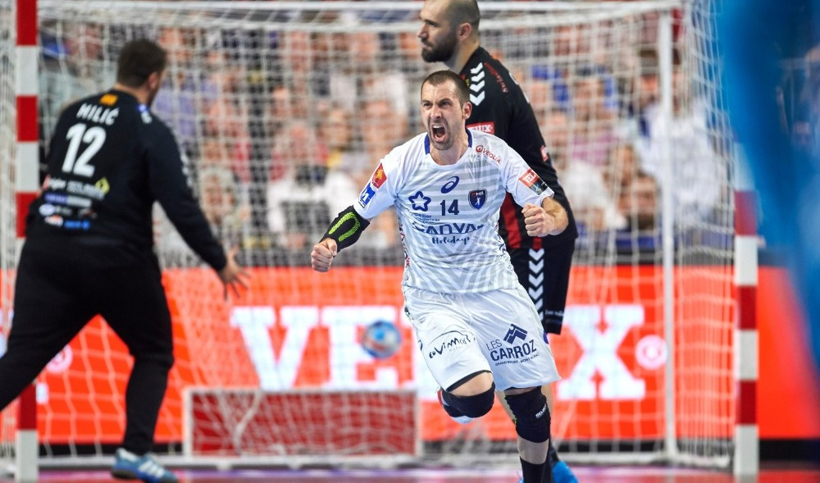
Montpellier champion d’Europe !

Slide 27
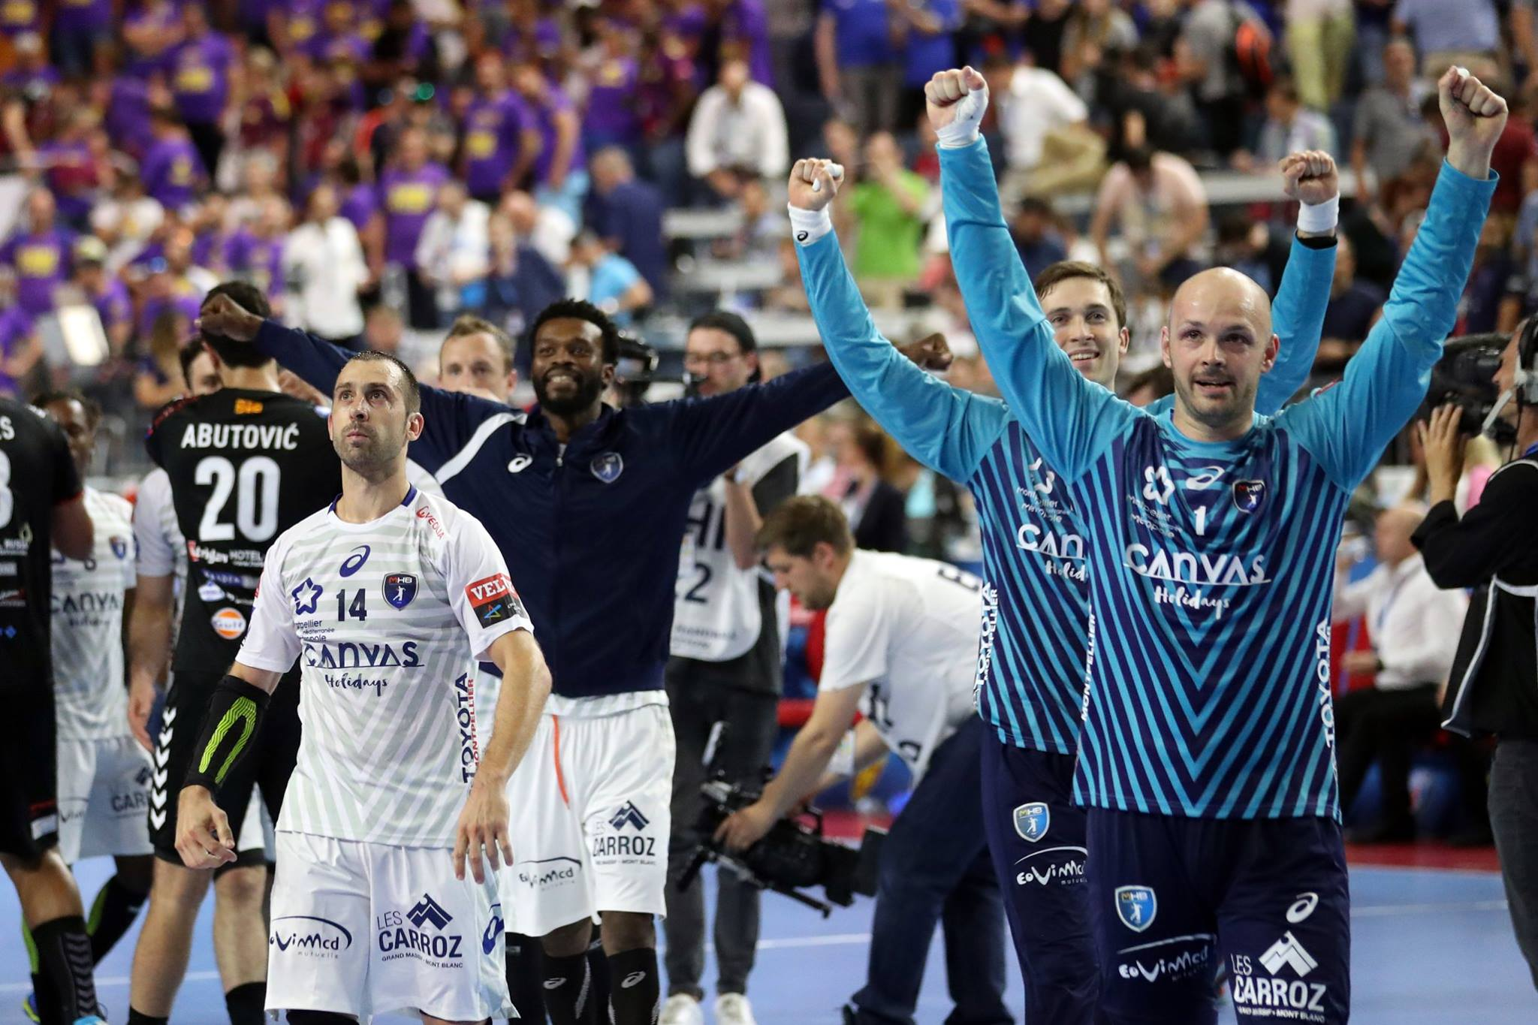
Montpellier champion d’Europe !

Slide 28
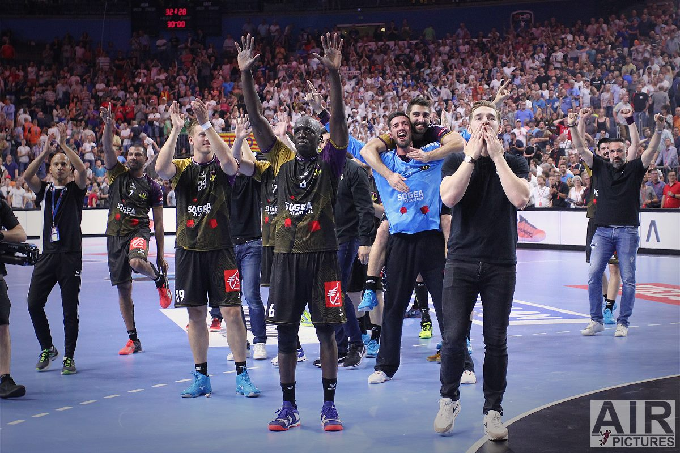
Nantes, vice-champion

Slide 29
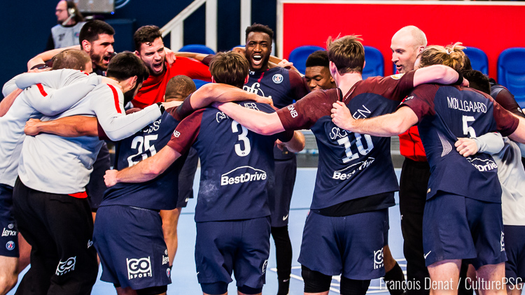
PSG Handball, troisième

Slide 30
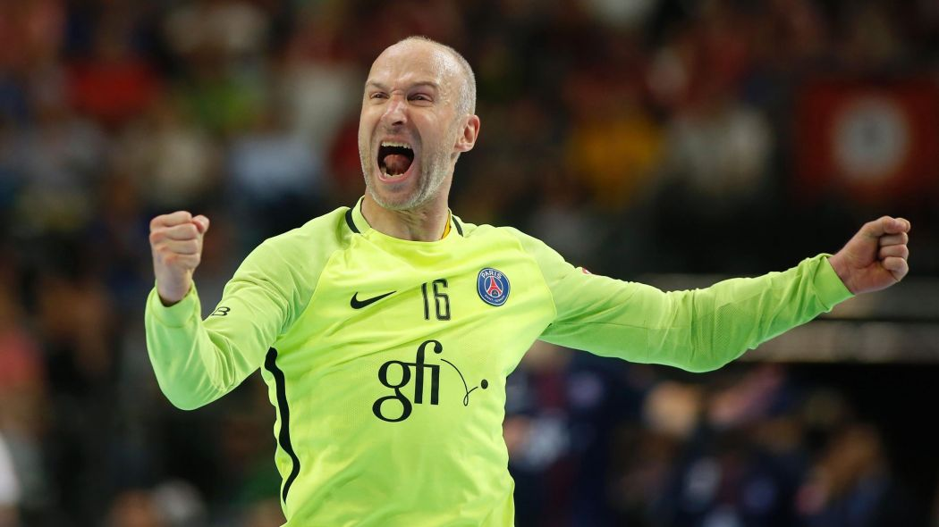
PSG Handball, troisième

Slide 31
La Ligue des Hauts-de-France « Championne – Champion » et Accessions

Slide 32
Nos champions régionaux

Slide 33
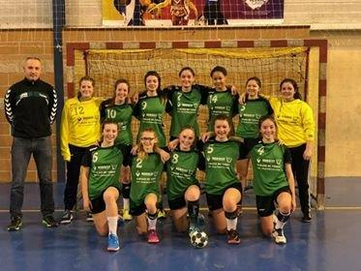
Champion EXCELLENCE
MOINS DE 15 ANS FEMININE
ENTENTE FEUQUIERES -ABBEVILLE

Slide 34
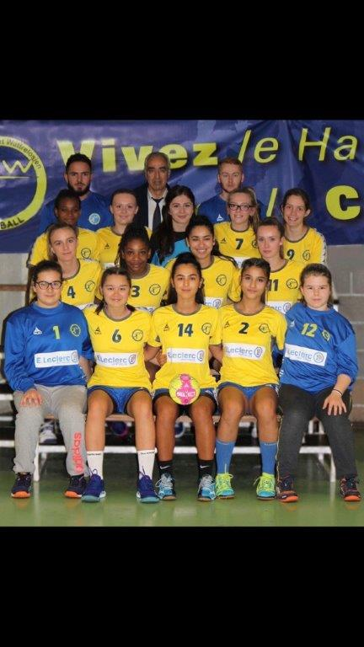
Champion EXCELLENCE
MOINS DE 18 ANS FEMININE
CO WATTRELOSIEN HB

Slide 35
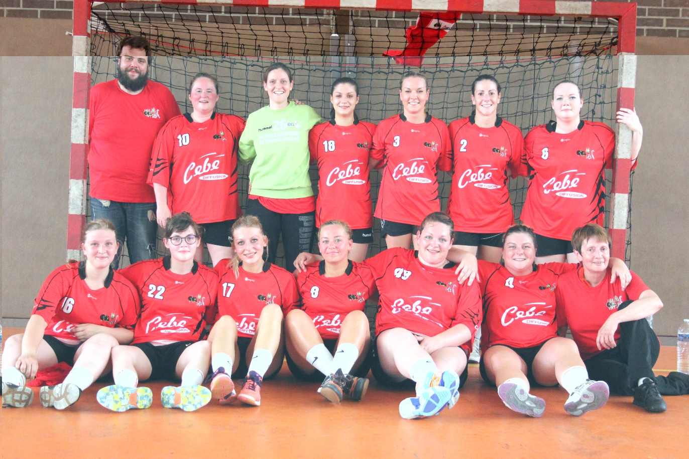
Champion EXCELLENCE
FEMININE / Poule 1
CLUB DES HANDBALLEURS AUCHELLOIS

Slide 36
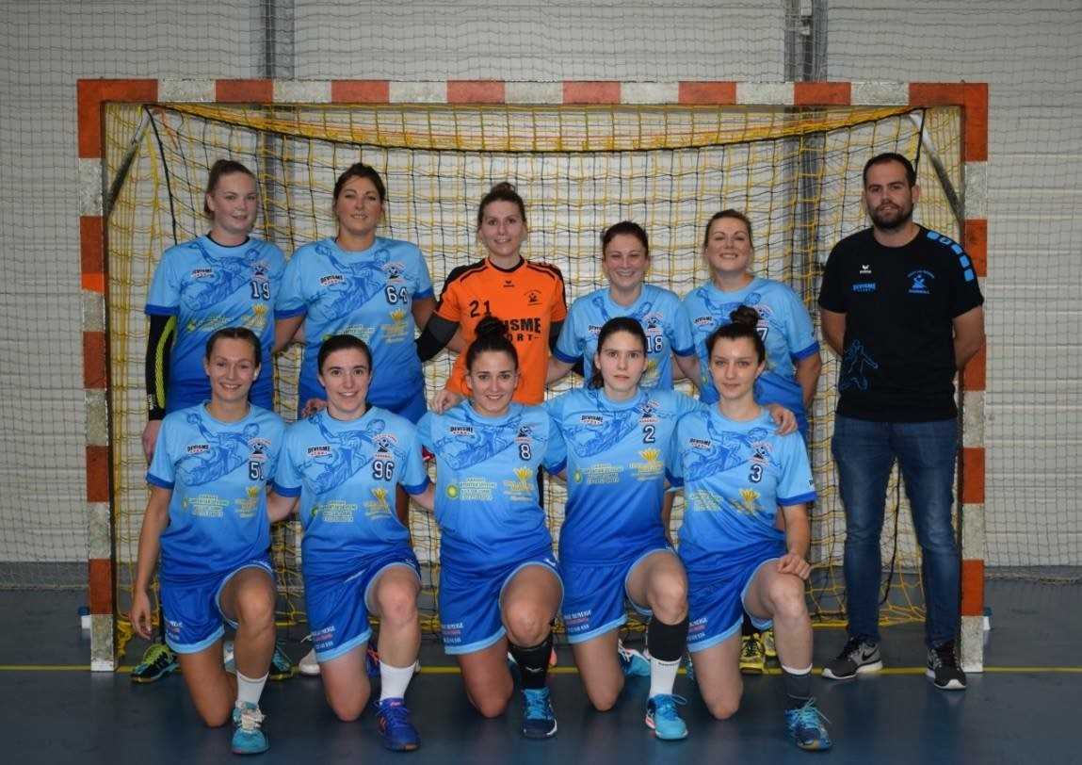
Champion EXCELLENCE
FEMININE / Poule 2
AILLY-SUR-SOMME HANDBALL

Slide 37
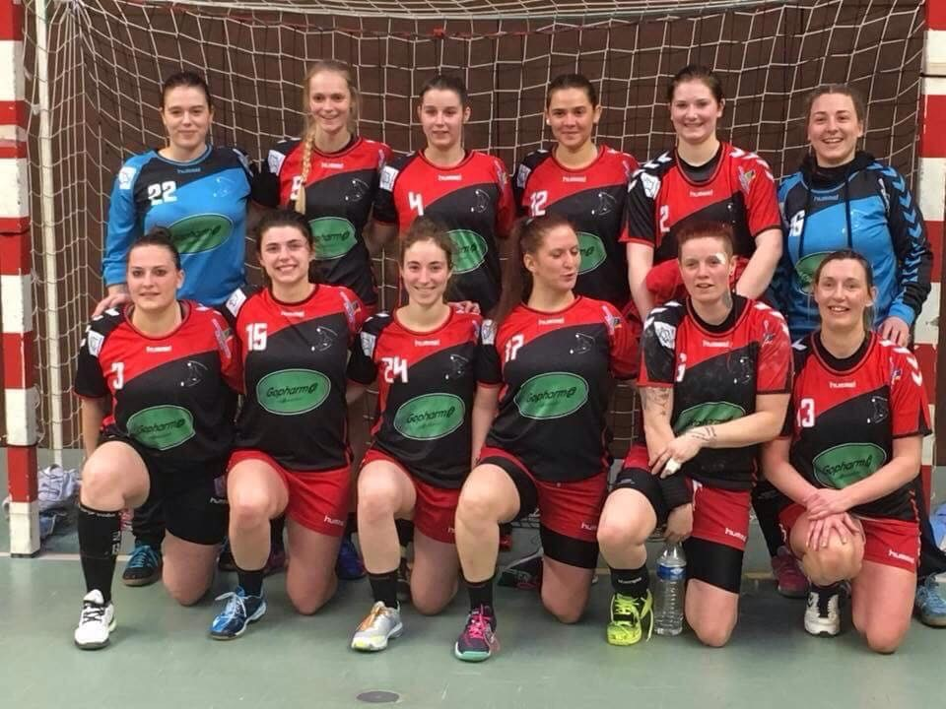
Champion
PRENATIONALE FEMININE
HARNES HBC

Slide 38
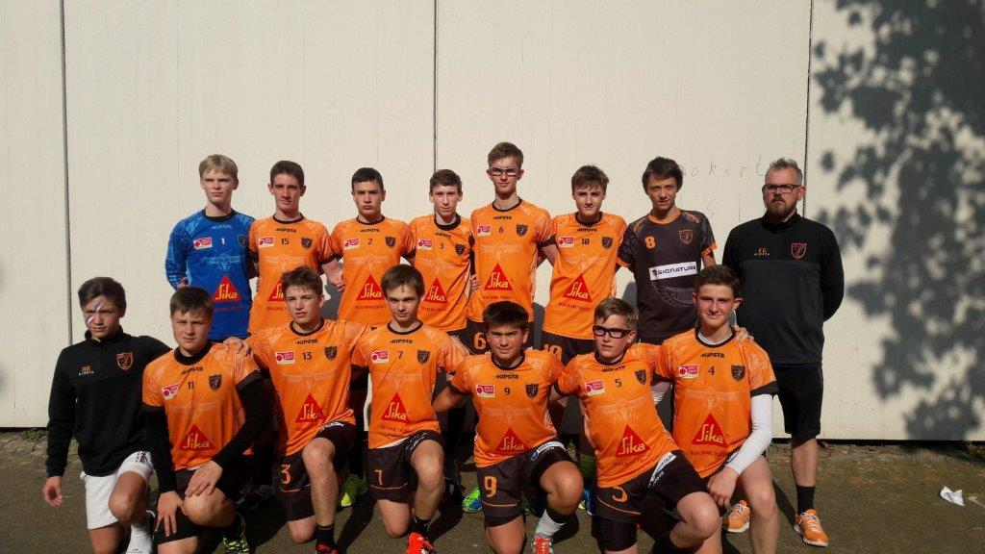
Champion EXCELLENCE
MOINS DE 15 ANS MASCULINE
MELANTOIS HB

Slide 39
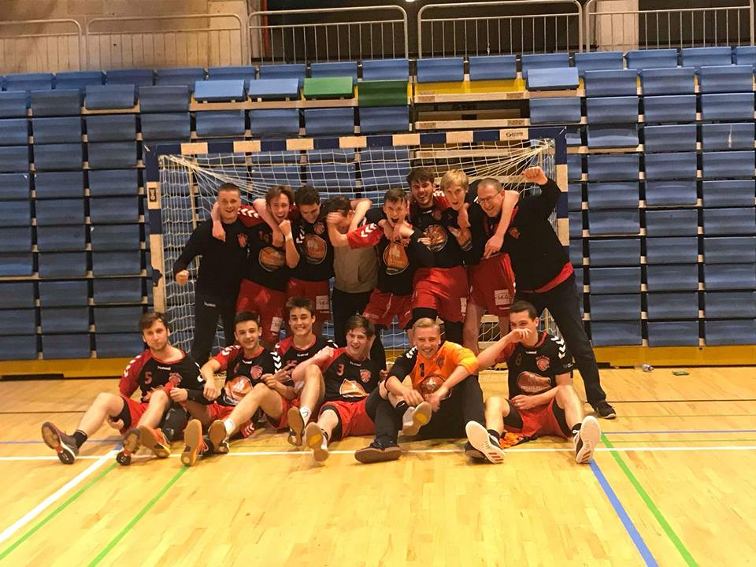
Champion EXCELLENCE
MOINS DE 18 ANS MASCULINE
VALENCIENNCES HANDBALL

Slide 40
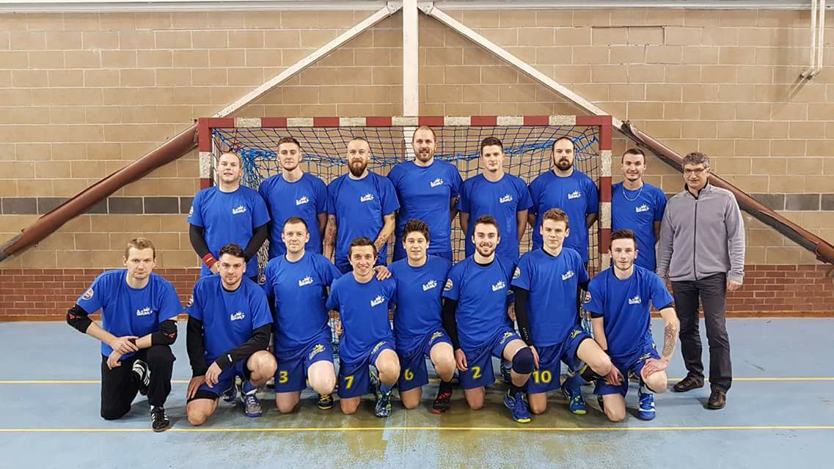
Champion HONNEUR MASCULINE
Poule 1
HBC HOUPLINES

Slide 41
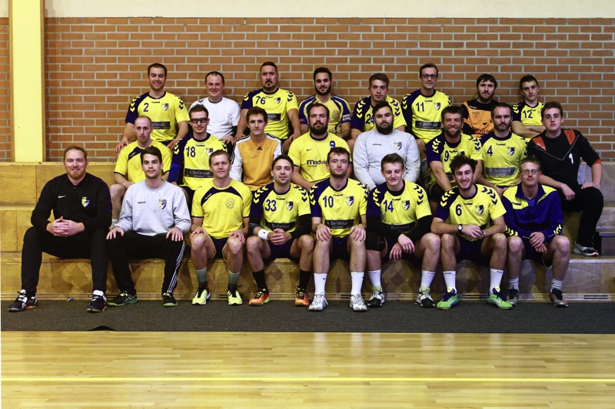
Champion HONNEUR MASCULINE
Poule 2
PEVELE HANDBALL CLUB

Slide 42
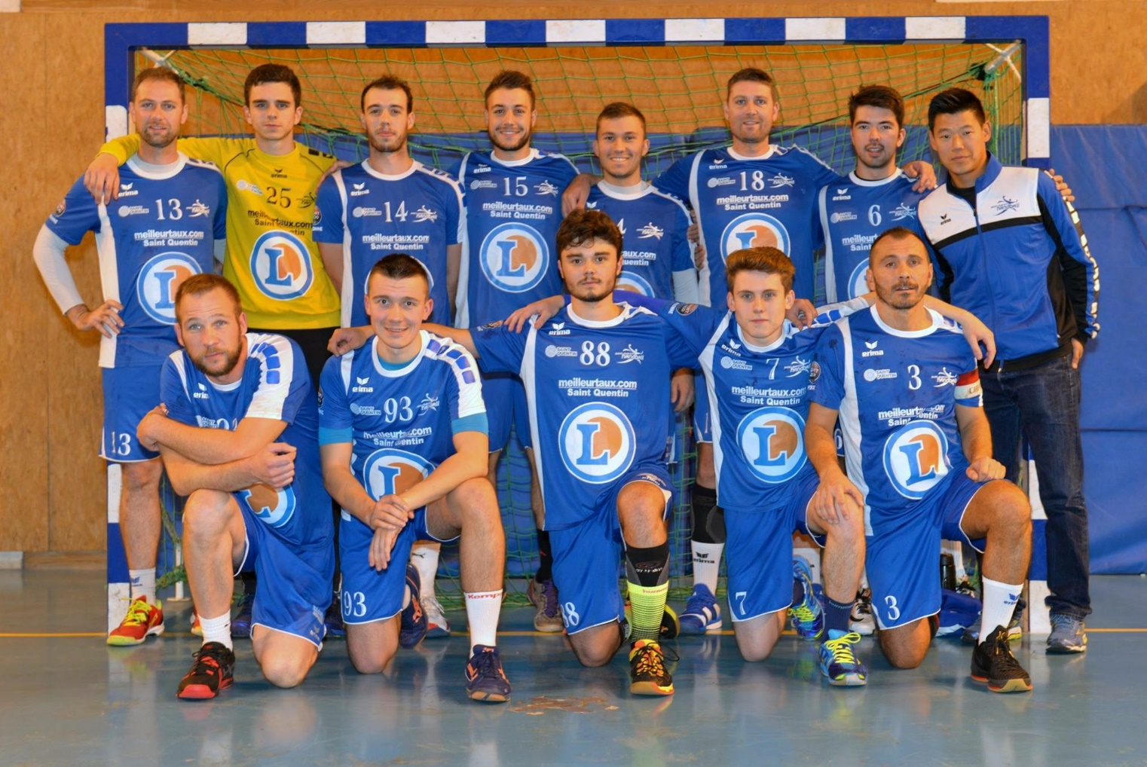
Champion HONNEUR MASCULINE
Poule 3
ST QUENTIN HANDBALL

Slide 43
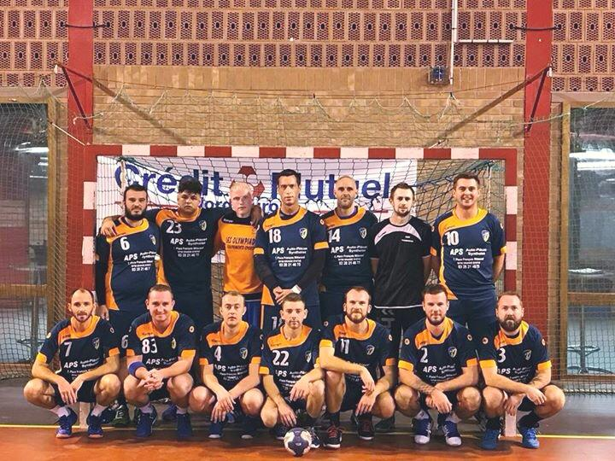
Champion EXCELLENCE MASCULINE
Poule 1
GRANDE SYNTHE

Slide 44
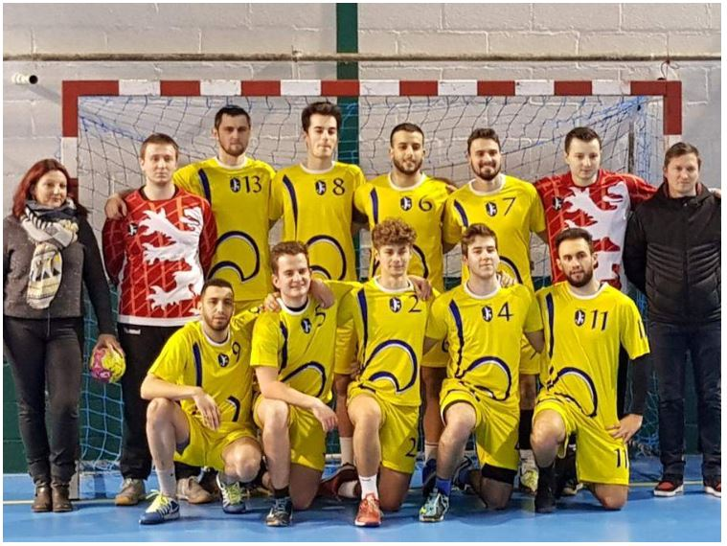
Champion EXCELLENCE MASCULINE
Poule 2
HBC CREPY-EN-VALOIS

Slide 45
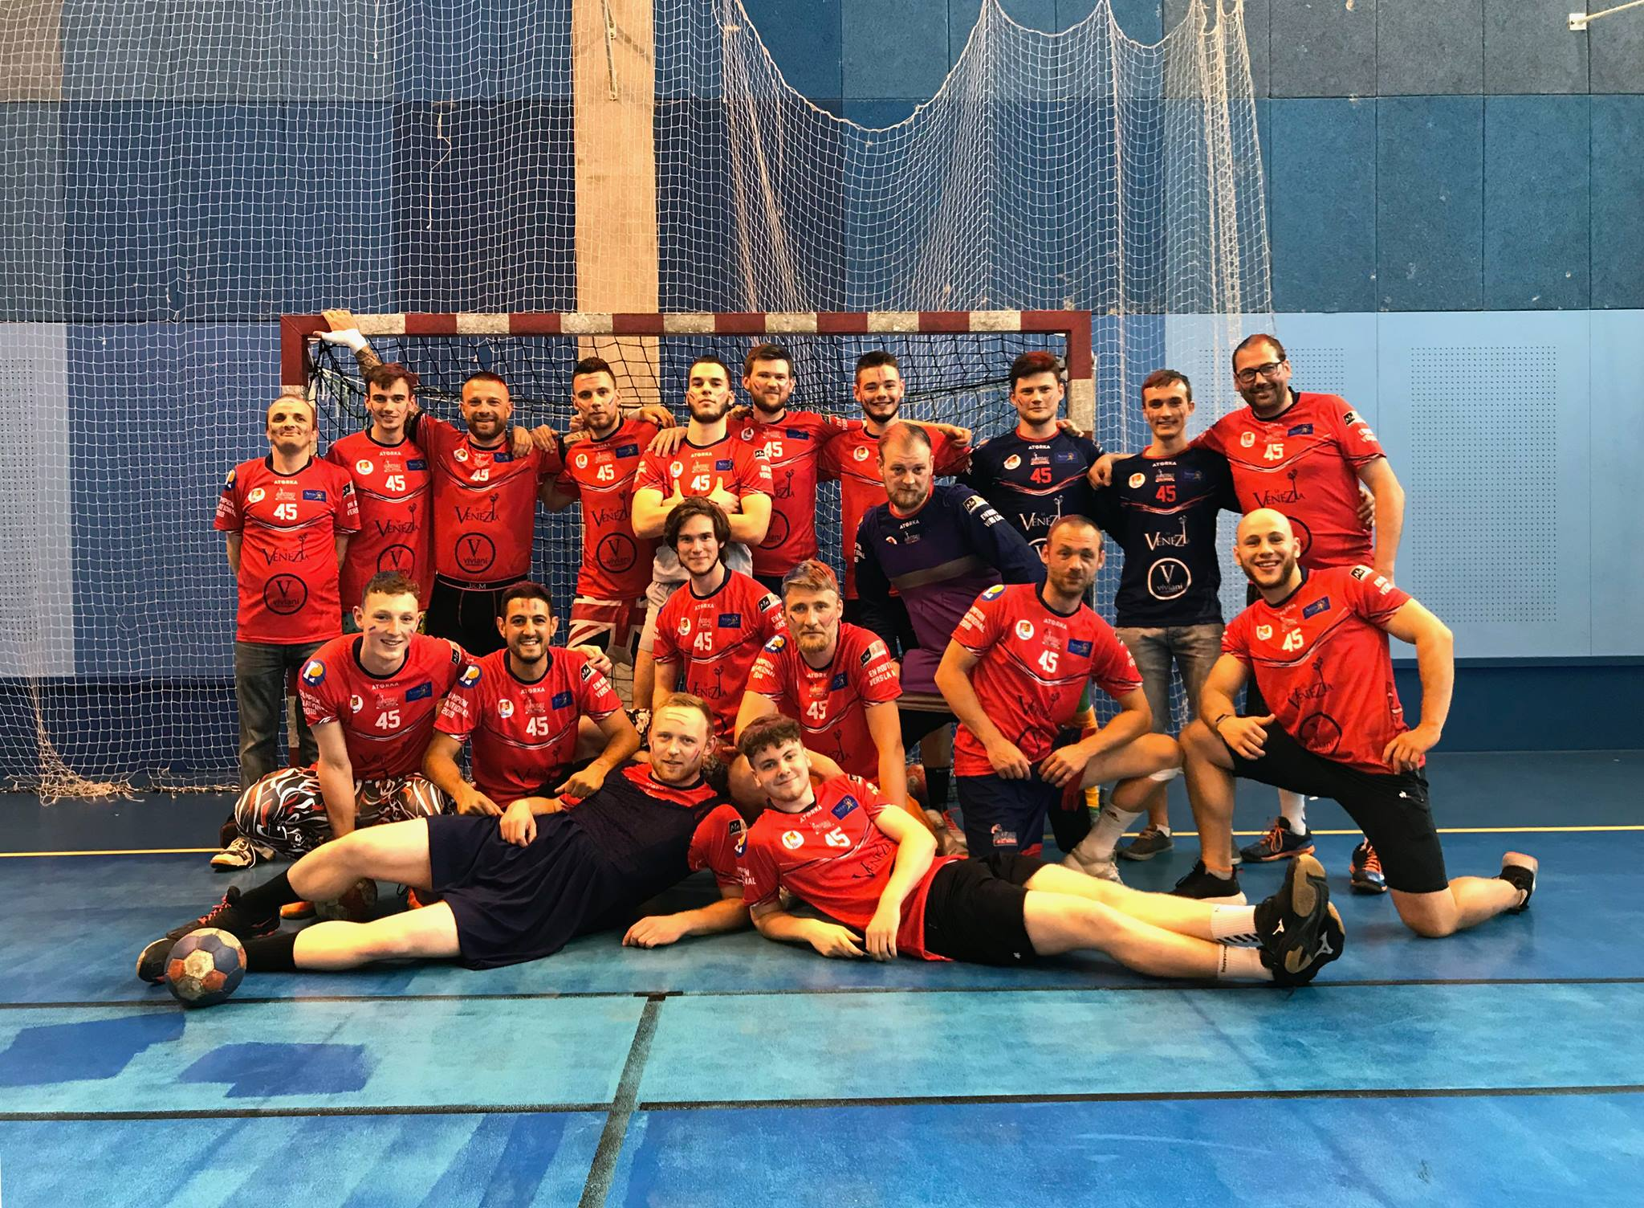
Champion
PRENATIONALE MASCULINE
RC ARRAS

Slide 46
Accessions de nos équipes nationales

Slide 47
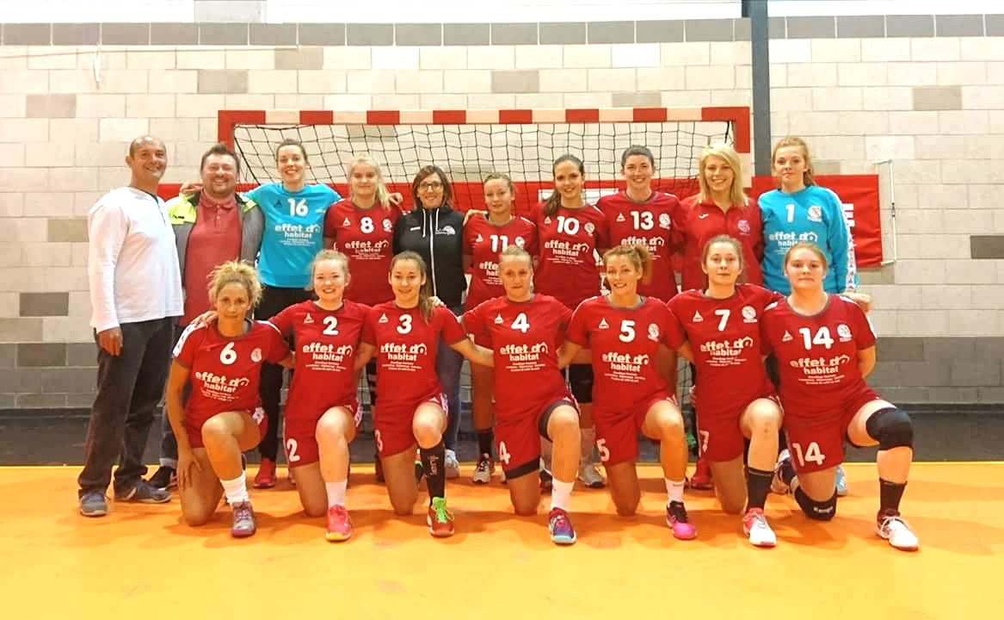
Accession N3F – N2F
HBC BULLY LES MINES

Slide 48
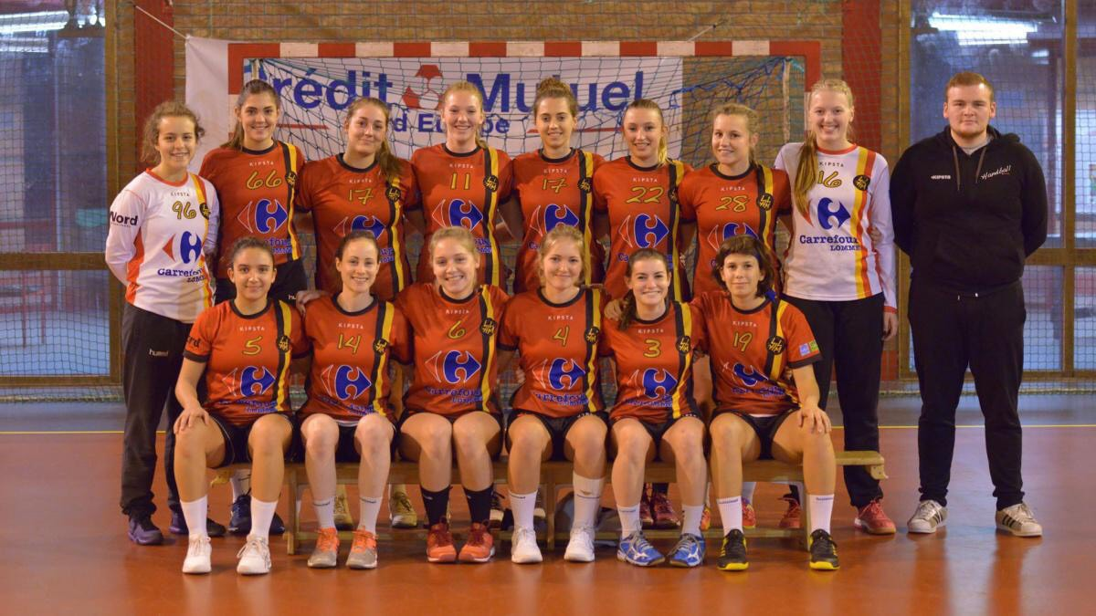
Accession N3F – N2F
LOMME LILLE METROPOLE HB - B

Slide 49
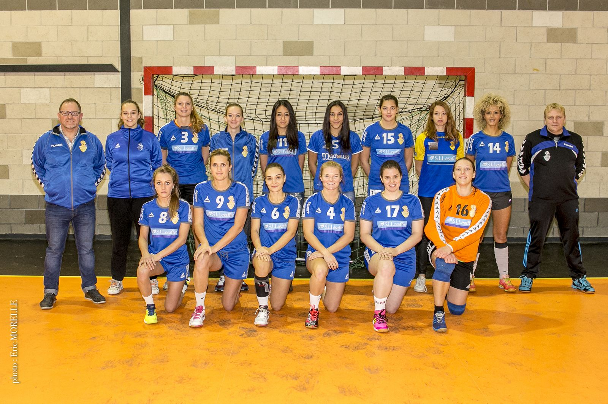
Accession N3F – N2F
MARCQ HANDBALL

Slide 50
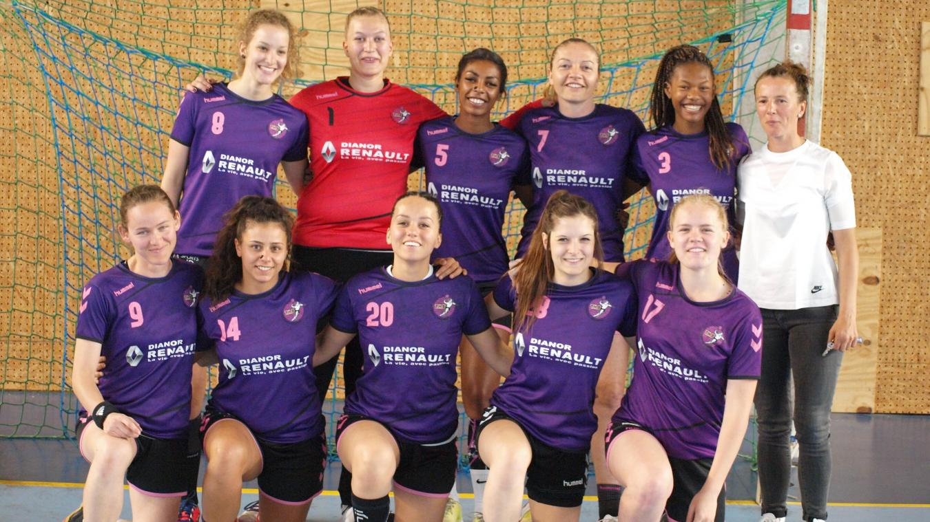
Accession N3F – N2F
TOURCOING HAND BALL

Slide 51
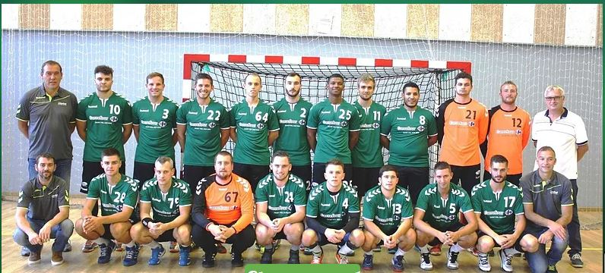
Accession N3M – N2M
HBC MUNICIPAL ST POLOIS

Slide 52
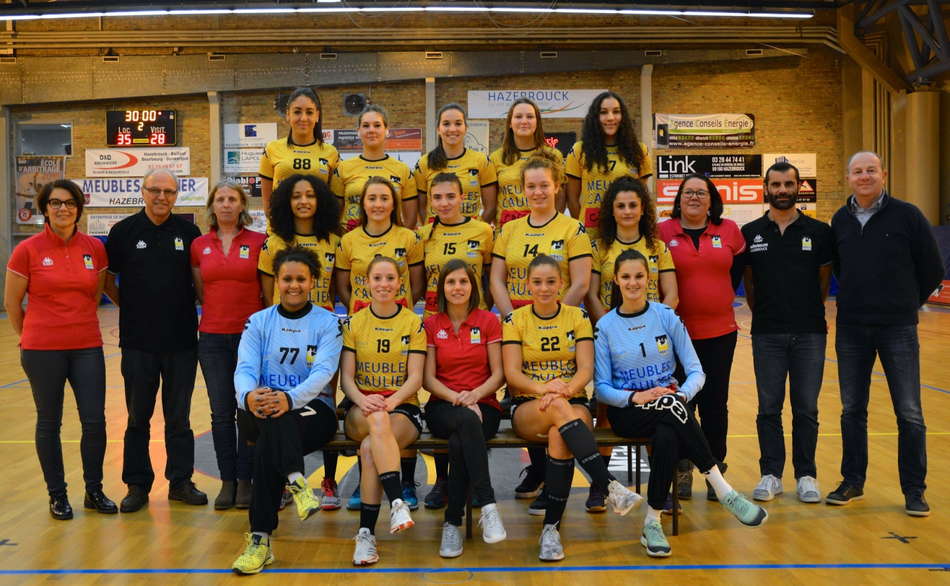
Accession N2F – N1F
HANDBALL HAZEBROUCK 71

Slide 53
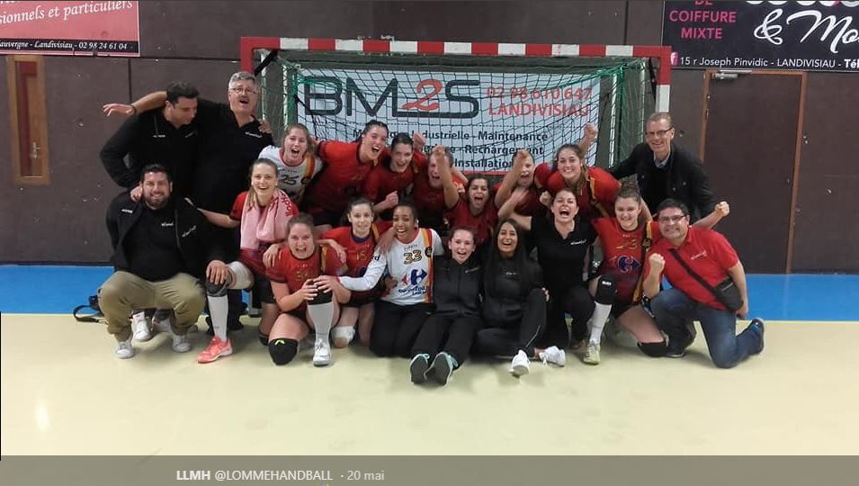
Accession N1F – D2F
LOMME LILLE METROPOLE HB - A

Slide 54
Accession D2F - LFH
HBC ST AMAND LES EAUX PORTE DU HAINAUT

Slide 55
BRAVO À TOUS

Slide 56
Crédits photos
FFHandball / Stéphane Pillaud
Facebook des clubs de Montpellier, Nantes
L’Equipe.fr
Culture PSG
Ligue de handball des Hauts-de-France
Sites internet et Facebook des clubs champions et accession

